Slide 1
Алексей Владимирович Ефимов Инструктор-методист

Slide 2
Для чего нужно дошкольникам заниматься плаванием?
Среди многих видов спорта, пожалуй, только плавание сочетает возможность гармоничного развития организма, ярко выраженную оздоровительную направленность, важное прикладное значение, эмоциональную притягательность водной среды.
При плавании ребенок находится в состоянии гидростатической невесомости, что разгружает опорно-двигательный аппарат от давления на него веса тела - это создает условия для нормирования нарушений осанки, увеличивает двигательные возможности и содействует их развитию.

Slide 3
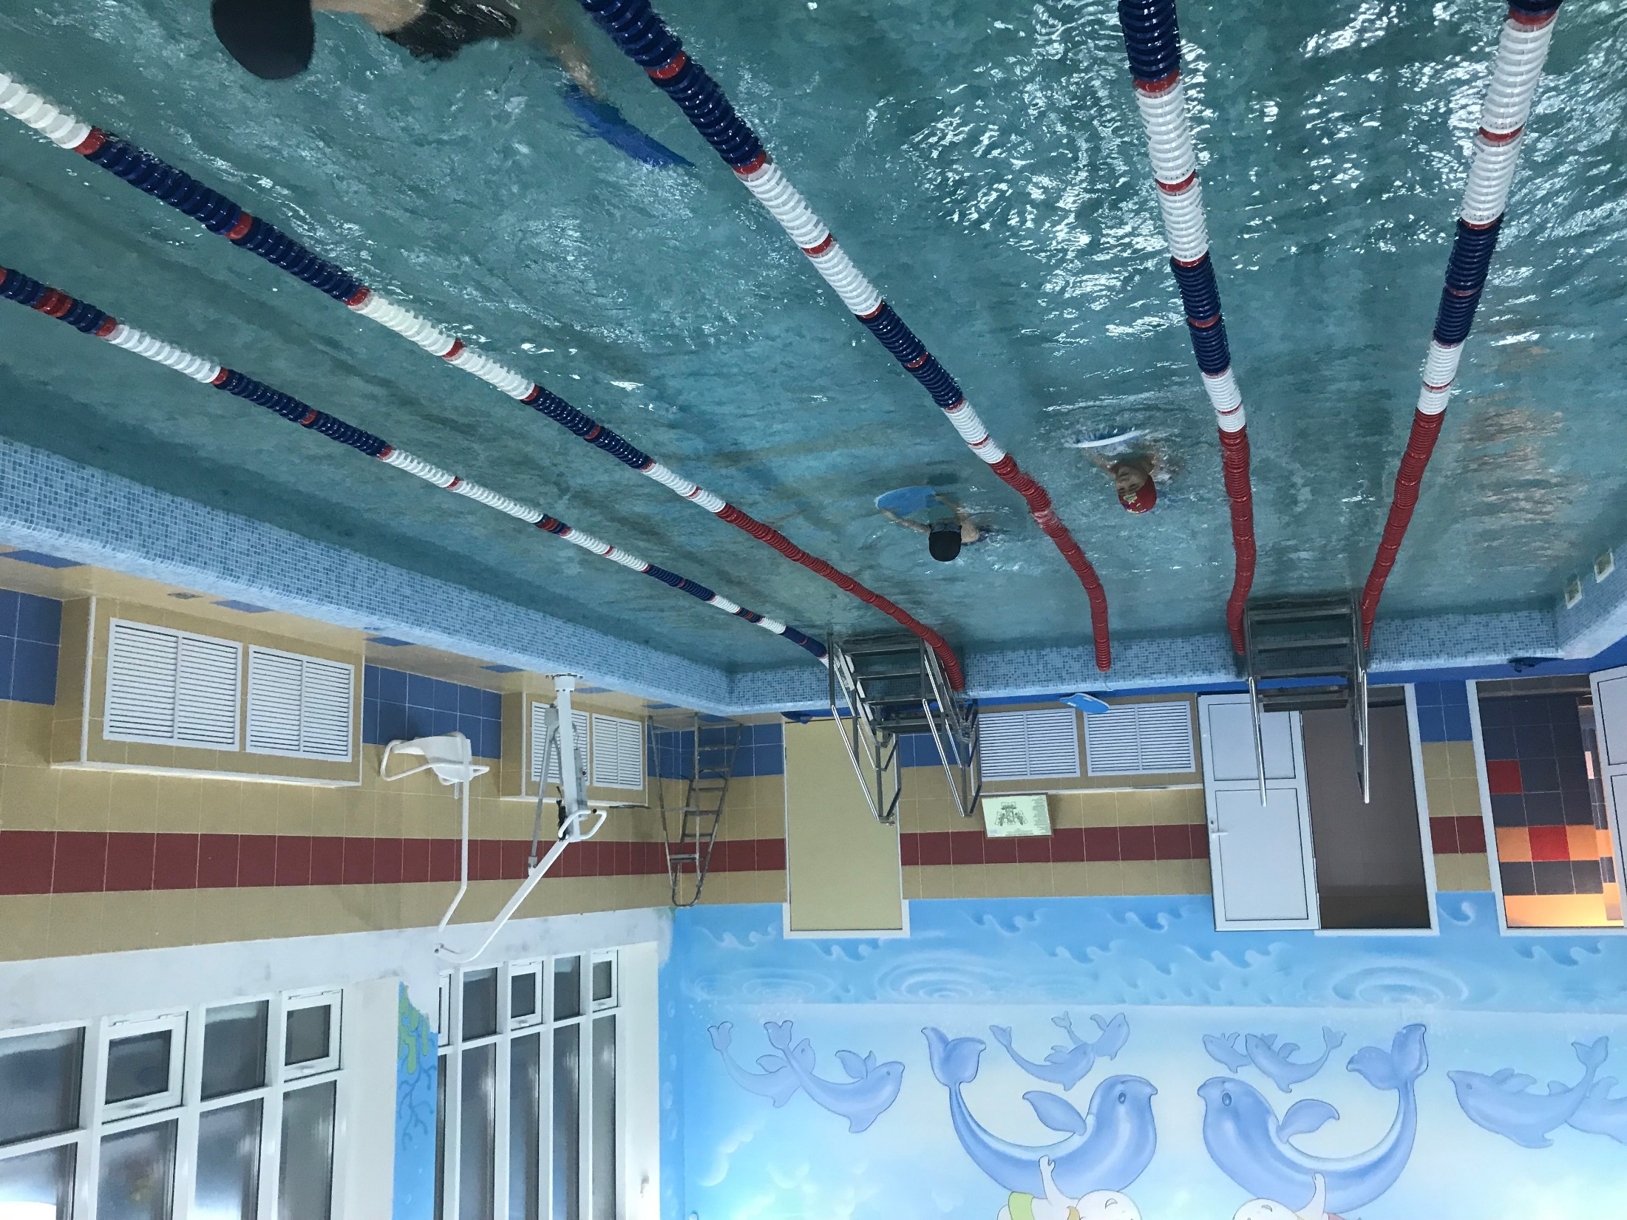
Занятия плаванием на организм ребенка оказывается разностороннее положительное воздействие и чем раньше приучить ребенка к воде, научить его плавать, тем полнее скажется это на развитии всего детского организма.

Slide 4
Плавание является эффективным средством закаливания, повышения устойчивости к простудным заболеваниям и воздействию низких температур. К тому же, происходящие изменения в крови повышают защитные свойства ее иммунной системы, увеличивая сопротивляемость инфекционным и простудным заболеваниям.

Slide 5
Систематические занятия плаванием ведут к усовершенствованию органов кровообращения и дыхания. Укрепляется нервная система, крепче становится сон, улучшается аппетит, совершенствуются движения вашего ребёнка. Занятия в воде повышают сопротивляемость растущего организма к холоду, оказывают тонизирующее воздействие. Недаром плавание называют «крепостью здоровья».

